Slide 1

KHOA HỌC TỰ NHIÊN 8
BÀI 25: TRUYỀN NĂNG LƯỢNG NHIỆT

Slide 2

TIẾT 1

Slide 3
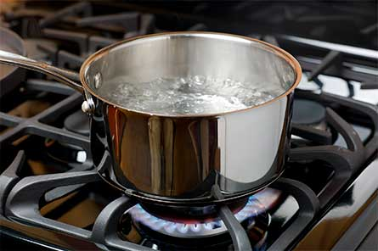
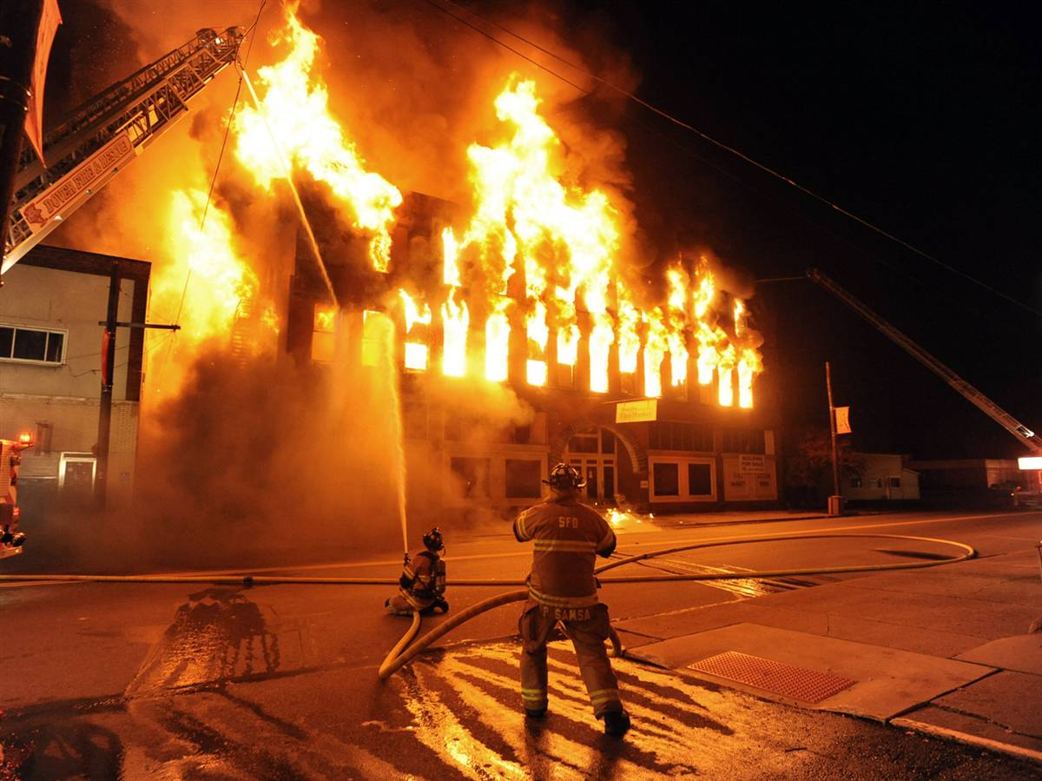
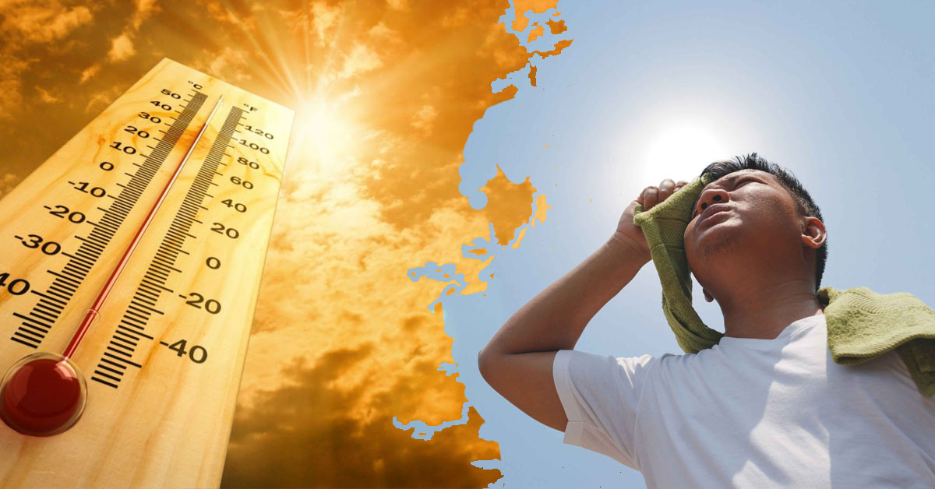
Bằng cách nào mà năng lượng nhiệt có thể truyền từ phần này sang phần khác của một vật hoặc từ vật này sang vật khác có nhiệt độ thấp hơn?

Slide 4


Năng lượng nhiệt có thể truyền từ phần này sang phần khác của một vật hoặc từ vật này sang vật khác có nhiệt độ thấp hơn qua các hình thức dẫn nhiêt, đối lưu hoặc bức xạ nhiệt.

Slide 5
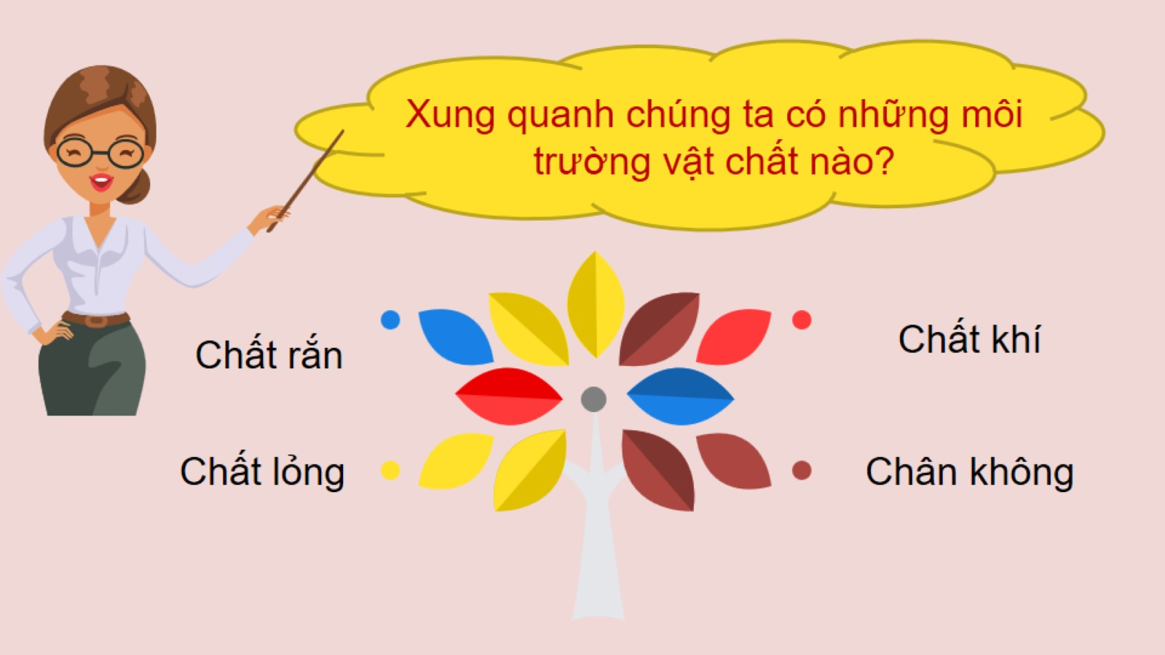

Slide 6
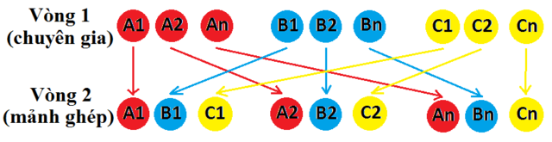
I/ CÁC HÌNH THỨC TRUYỀN NĂNG LƯỢNG NHIỆT
KĨ THUẬT MẢNH GHÉP

Slide 7

TRỞ THÀNH CHUYÊN GIA
Chia lớp thành 6 nhóm
Mỗi học sinh trong nhóm có 1 stt từ 1 đến 5 thực hiện theo yêu cầu của từng nhóm
1
4
2
3
5

Slide 8

NHÓM CHUYÊN GIA SỐ 1
NHIỆM VỤ 1: TÌM HIỂU HIỆN TƯỢNG
DẪN NHIỆT

Slide 9




Thí nghiệm
Thanh kim loại
Sáp
A
a
b
c
d
e
B
Giá đỡ
Đinh ghim
Đèn cồn
Play

Slide 10
PHIẾU HỌC TẬP CHỨA NHIỆM VỤ 1 NHÓM CHUYÊN GIA SỐ 1 Thành viên:……………………… 1. Tìm hiểu hiện tượng dẫn nhiệt Câu 1: Quan sát hình 25.1 và trả lời câu hỏi: Khi chạm vào một vật có nhiệt độ cao hơn nhiệt độ của tay, em cảm thấy nóng hay lạnh? Vì sao? …………………………………………………………………………………………………………………………………………….. Câu 2: Quan sát thí nghiệm và mô tả sự truyền năng lượng nhiệt trong thí nghiệm ……………………………………………………………………………………………………………………………………………………………………….………………………………………………

Slide 11
ĐÁP ÁN PHIẾU HỌC TẬP CHỨA NHIỆM VỤ 1 NHÓM CHUYÊN GIA SỐ 1 Thành viên:……………………… 1. Tìm hiểu hiện tượng dẫn nhiệt Câu 1: Quan sát hình 25.1 và trả lời câu hỏi: Khi chạm vào một vật có nhiệt độ cao hơn nhiệt độ của tay, em cảm thấy nóng hay lạnh? Vì sao? Khi chạm vào một vật có nhiệt độ cao hơn nhiệt độ của tay, em cảm thấy nóng vì năng lượng nhiệt truyền từ vật nóng sang tay của em làm tay của em nhận được lượng nhiệt và tăng nhiệt độ. Câu 2: Quan sát thí nghiệm và mô tả sự truyền năng lượng nhiệt trong thí nghiệm Vì năng lượng nhiệt truyền từ nơi có nhiệt độ cao tới nơi có nhiệt độ thấp nên ngọn lửa đã truyền năng lượng nhiệt cho đầu thanh kim loại được hơ, các phân tử kim loại cấu tạo nên đầu đó chuyển động nhanh hơn làm các phân tử liền kề cũng chuyển động nhanh theo dần dần lan sang đầu còn lại của thanh làm năng lượng nhiệt của đầu thanh đó tăng lên dẫn tới ta thấy đầu còn lại của thanh cũng nóng lên.

Slide 12
NHÓM CHUYÊN GIA SỐ 2
NHIỆM VỤ 2: TÌM HIỂU HIỆN TƯỢNG
ĐỐI LƯU

Slide 13
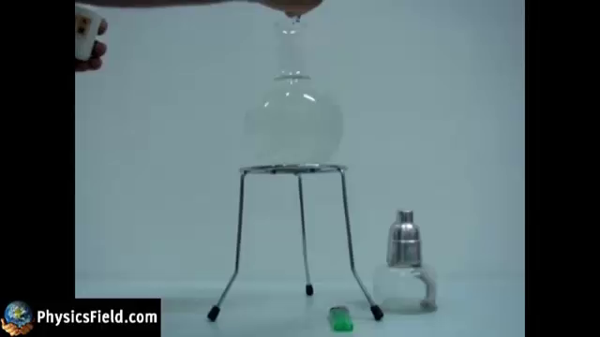
Hiện tượng xảy ra như thế nào? (nước màu tím di chuyển như thế nào, thành dòng từ dưới lên rồi từ trên xuống hay di chuyển hỗn độn theo mọi phương)
Giải thích hiện tượng xảy ra? (tại sao lớp nước ở dưới nóng lại đi lên phía trên, còn lớp nước lạnh ở phía trên lại đi xuống dưới)

Slide 14
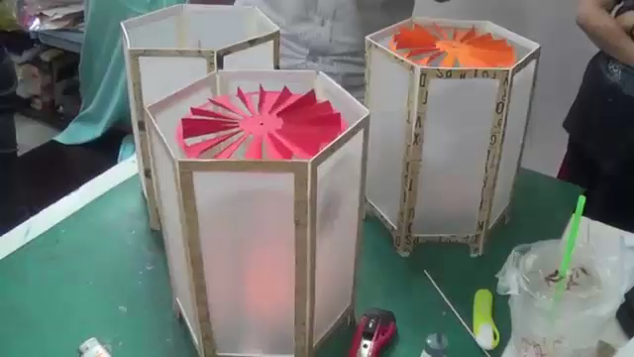
Quan sát thí nghiệm và giải thích hiện tượng xảy ra?

Slide 15
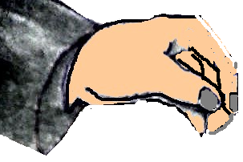

Quan sát thí nghiệm và giải thích hiện tượng xảy ra
Hương
Bìa
Chất khí cũng tạo thành dòng trong thí nghiệm, lớp không khí lạnh chìm xuống dưới, xuyên qua đáy tấm bìa; lớp không khí nóng nổi lên trên thoát ra ngoài.
Nến
Hình 23.3

Slide 16
PHIẾU HỌC TẬP CHỨA NHIỆM VỤ 2
NHÓM CHUYÊN GIA SỐ 2
Thành viên:……………..
2. Tìm hiểu hiện tượng đối lưu
Câu 1: Quan sát video thí nghiệm 1 (Hình 25.2) hiện tượng đối lưu https://www.youtube.com/watch?v=SUsaMqeQ8k4 trên màn hình và trả lời câu hỏi:
a. Hiện tượng xảy ra như thế nào? (nước màu tím di chuyển như thế nào, thành dòng từ dưới lên rồi từ trên xuống hay di chuyển hỗn độn theo mọi phương)
Giải thích hiện tượng xảy ra? (tại sao lớp nước ở dưới nóng lại đi lên phía trên, còn lớp nước lạnh ở phía trên lại đi xuống dưới)
Câu 2: Vì sao khi đun nấu thức ăn, phải đun từ phía dưới?
Câu 3: Một bạn học sinh phát biểu: Năng lượng nhiệt được truyền nhờ chuyển động thành dòng của chất lỏng. Phát biểu này nói về sự dẫn nhiệt hay sự đối lưu?
Câu 4: Máy điều hoà thường có dàn nóng được đặt ở phía ngoài và dàn lạnh được đặt ở trong nhà. Dàn lạnh là nơi có luồng không khí lạnh bay ra. Vì sao dàn lạnh của máy điều hoà thường treo ở sát trần nhà?

Slide 17
ĐÁP ÁN PHIẾU HỌC TẬP CHỨA NHIỆM VỤ 2
NHÓM CHUYÊN GIA SỐ 2
Thành viên:……………..
2. Tìm hiểu hiện tượng đối lưu
Câu 1:
a. Hiện tượng xảy ra như thế nào?
- nước màu tím di chuyển thành dòng từ dưới lên rồi từ trên xuống.
b. Giải thích hiện tượng xảy ra?
- lớp nước ở dưới nóng lại đi lên phía trên, còn lớp nước lạnh ở phía trên lại đi xuống dưới vì khối lượng riêng của nước nóng nhỏ hơn khối lượng riêng của lớp nước phía trên. Do đó, lớp nước nóng ở phía dưới sẽ chuyển động lên, lớp nước ở phía trên có khối lượng riêng lớn hơn sẽ đi xuống. Quá trình này tạo ra dòng đối lưu làm cho cả khối nước trong cốc nóng lên.
Câu 2: Khi đun nấu thức ăn, phải đun từ phía dưới để xuất hiện hiện tượng truyền nhiệt bằng hình thức đối lưu, giúp thức ăn được chín nhanh hơn và đều hơn.

Slide 18
PHIẾU HỌC TẬP CHỨA NHIỆM VỤ 2
NHÓM CHUYÊN GIA SỐ 2
Thành viên:……………..
Câu 3:
- Phát biểu của bạn học sinh nói về sự truyền nhiệt bằng hình thức đối lưu.
Câu 4:
- Dàn lạnh của máy điều hòa thường treo ở sát trần nhà vì khi hoạt động dàn lạnh thổi ra luồng không khí lạnh, luồng khí này có khối lượng riêng lớn hơn luồng không khí nóng nên dễ dàng đi xuống, chiếm chỗ luồng không khí nóng; luồng không khí nóng có khối lượng riêng nhẹ hơn di chuyển lên phía trên, bị quạt gió trong dàn lạnh hút vào, đẩy qua dàn lạnh để làm lạnh rồi đưa trở lại phòng và di chuyển xuống phía dưới.
=> Cứ như vậy, sự di chuyển của các luồng không khí lạnh và nóng tạo thành dòng đối lưu không khí, làm mát cả căn phòng.

Slide 19

KẾT LUẬN
 Đối lưu là sự truyền nhiệt bằng các dòng chất lỏng hoặc chất khí. Đó là hình thức truyền nhiệt chủ yếu của chất lỏng và chất khí.

Slide 20
NHÓM CHUYÊN GIA SỐ 3
NHIỆM VỤ 3: TÌM HIỂU HIỆN TƯỢNG
BỨC XẠ NHIỆT

Slide 21
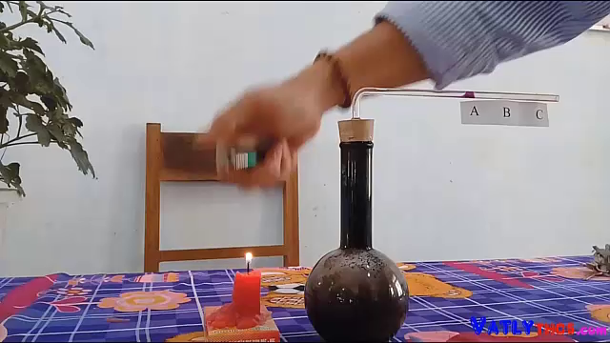
THÍ NGHIỆM VỀ HIỆN TƯỢNG BỨC XẠ NHIỆT

Slide 22
PHIẾU HỌC TẬP CHỨA NHIỆM VỤ 3 NHÓM CHUYÊN GIA SỐ 3 Thành viên:…………….. 3. Tìm hiểu hiện tượng bức xạ nhiệt Câu 1: Quan sát thí nghiệm và cho biết: Sự truyền nhiệt từ nguồn nhiệt tới bình cầu như trong thí nghiệm trên có phải là sự dẫn nhiệt hay đối lưu không? Vì sao? Trả lời: ………………………………………………………………… Câu 2: Tương tự như trong thí nghiệm trên, ngoài lớp khí quyển bao quanh Trái Đất, khoảng không gian còn lại giữa Trái Đất và Mặt Trời là khoảng chân không. Trong khoảng chân không này không có sự dẫn nhiệt và đối lưu. Vậy năng lượng của Mặt Trời đã truyền xuống Trái Đất bằng cách nào? Trả lời: .................................................................................................................

Slide 23
ĐÁP ÁN PHIẾU HỌC TẬP CHỨA NHIỆM VỤ 3
3. Tìm hiểu hiện tượng bức xạ nhiệt
Câu 1: Quan sát thí nghiệm và cho biết: Sự truyền nhiệt từ nguồn nhiệt tới bình cầu như trong thí nghiệm trên có phải là sự dẫn nhiệt hay đối lưu không? Vì sao?
Trả lời:
Sự truyền nhiệt từ nguồn nhiệt tới bình cầu như trong thí nghiệm trên không phải phải là sự dẫn nhiệt hay đối lưu. Vì bình cầu đã được hút chân không nên không có chất khí hay chất lỏng,…
Câu 2: Tương tự như trong thí nghiệm trên, ngoài lớp khí quyển bao quanh Trái Đất, khoảng không gian còn lại giữa Trái Đất và Mặt Trời là khoảng chân không. Trong khoảng chân không này không có sự dẫn nhiệt và đối lưu. Vậy năng lượng của Mặt Trời đã truyền xuống Trái Đất bằng cách nào?
Trả lời:
Mặt trời không thể truyền nhiệt đến Trái đất bằng dẫn nhiệt và đối lưu mà là bức xạ nhiệt. Bức xạ nhiệt xảy ra ngay cả trong chân không vì đây là hình thức truyền nhiệt bằng các tia nhiệt đi thẳng.

Slide 24

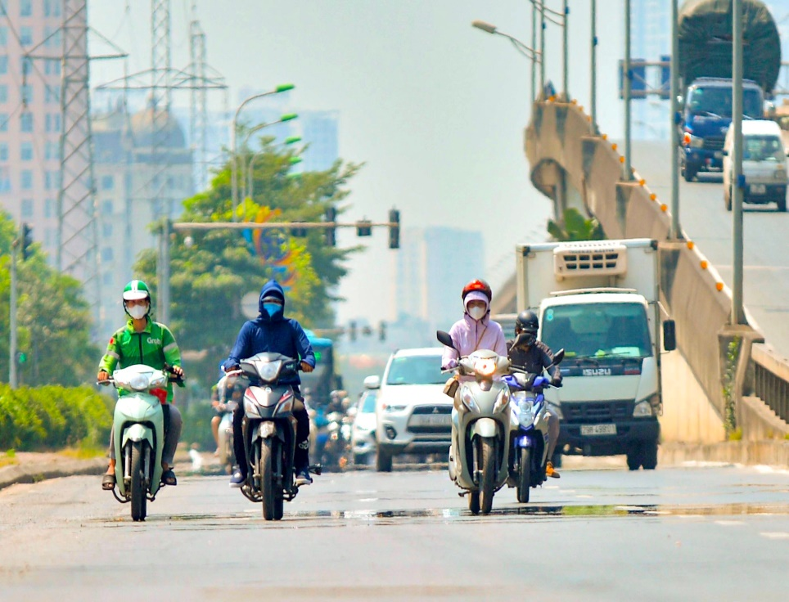
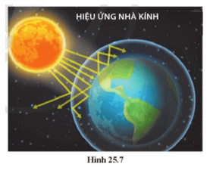
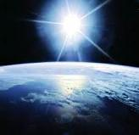

Slide 25

Bức xạ nhiệt là sự truyền nhiệt bằng các tia nhiệt đi thẳng. Bức xạ nhiệt có thể xảy ra cả ở trong chân không.
 Lưu ý: Vật có bề mặt xù xì và màu càng tối, sẫm thì hấp thụ tia nhiệt càng nhiều. Vật có bề mặt nhẵn, màu sáng hấp thụ tia nhiệt kém.

Slide 26
NHÓM MẢNH GHÉP
NHIỆM VỤ 4: TÌM HIỂU CÁC HÌNH THỨC TRUYỀN NĂNG LƯỢNG NHIỆT

Slide 27
KĨ THUẬT MẢNH GHÉP

Slide 28
NHÓM MẢNH GHÉP
CHUYÊN GIA TRỔ TÀI
Ghép nhóm như sơ đồ.
Học sinh nhóm chuyên gia trình bày nội dung mình đã nghiên cứu cho các thành viên còn lại trong nhóm mảnh ghép.
Thống nhất Phiếu học tập số 1
A: 1-2–3–4–5
B: 1-2–3–4–5
1A-2A–3A–4B–5C
C: 1-2–3–4–5
1B-2B-3B-4A-5C
A: 1-2–3–4–5
1C-2C-3C-4A-5B
B: 1-2–3–4–5
C: 1-2–3–4–5

Slide 29
Tên nhóm:……………….
Thành viên:……………..
PHIẾU HỌC TẬP SỐ 1 (NHÓM MẢNH GHÉP)
Thời gian 15 phút
NHIỆM VỤ 4: TÌM HIỂU CÁC HÌNH THỨC TRUYỀN NĂNG LƯỢNG NHIỆT
Nội dung | Các hình thức truyền nhiệt
 | Dẫn nhiệt | Đối lưu | Bức xạ nhiệt
Nêu ví dụ
Mô tả sơ lược sự truyền năng lượng ở hiện tượng đó
Môi trường chủ yếu

Slide 30
ĐÁP ÁN PHIẾU HỌC TẬP SỐ 1 (NHÓM MẢNH GHÉP)
Thời gian 15 phút
Nội dung: TÌM HIỂU CÁC HÌNH THỨC TRUYỀN NĂNG LƯỢNG NHIỆT
Nội dung | Các hình thức truyền nhiệt
 | Dẫn nhiệt | Đối lưu | Bức xạ nhiệt
Nêu ví dụ | - Ví dụ: Nung nóng một đầu thanh kim loại trên ngọn lửa, lát sau đầu kia cũng nóng lên. | - Ví dụ: Cho dầu vào chảo bật bếp, một lúc sau, dầu sôi. | - Ví dụ: Khi để tay gần ngọn lửa, một lúc sau ta thấy tay nóng lên.
Mô tả sơ lược sự truyền năng lượng ở hiện tượng đó | Vì năng lượng nhiệt truyền từ nơi có nhiệt độ cao tới nơi có nhiệt độ thấp nên ngọn lửa đã truyền năng lượng nhiệt cho đầu thanh kim loại được hơ, các phân tử kim loại cấu tạo nên đầu đó chuyển động nhanh hơn làm các phân tử liền kề cũng chuyển động nhanh theo dần dần lan sang đầu còn lại của thanh làm năng lượng nhiệt của đầu thanh đó tăng lên dẫn tới ta thấy đầu còn lại của thanh cũng nóng lên. | Nhiệt lượng từ ngọn lửa của bếp truyền qua đáy chảo làm cho lớp dầu ở sát đáy chảo nóng lên và nở ra, khối lượng riêng của nó nhỏ hơn khối lượng riêng của lớp dầu phía trên. Do đó, lớp dầu nóng ở phía dưới sẽ chuyển động lên, lớp dầu ở phía trên có khối lượng riêng lớn hơn sẽ đi xuống. Quá trình này tạo ra dòng đối lưu làm cho cả khối dầu trong chảo nóng lên. | Khi để tay gần ngọn lửa, năng lượng nhiệt từ ngọn lửa truyền ra xung quanh thông qua các tia nhiệt, truyền tới tay ta làm tay ta nóng lên.
Môi trường chủ yếu | Chất rắn | Chất lỏng và chất khí | Chân không

Slide 31
PHƯƠNG ÁN ĐÁNH GIÁ
* Đánh giá kết quả học tập PHIẾU HỌC TẬP SỐ 1 của nhóm bằng thang tiêu chí của Rubrics như sau:
Mực độ/ Tiêu chí | 5 | 4 | 3 | 2 | 1 | 0
Hiện tượng dẫn nhiệt | Nêu được đầy đủ, chi tiết và trình bày rõ ràng | Nêu được đầy đủ, chi tiết nhưng trình bày chưa rõ ràng | Nêu được đầy đủ, trình bày rõ ràng nhưng chưa chi tiết | Nêu được đầy đủ nhưng chưa chi tiết và trình bày chưa rõ ràng | Nêu chưa đầy đủ | Chưa nêu được
Hiện tượng đối lưu | Nêu được đầy đủ, chi tiết và trình bày rõ ràng | Nêu được đầy đủ, chi tiết nhưng trình bày chưa rõ ràng | Nêu được đầy đủ, trình bày rõ ràng nhưng chưa chi tiết | Nêu được đầy đủ nhưng chưa chi tiết và trình bày chưa rõ ràng | Nêu chưa đầy đủ | Chưa nêu được
Hiện tượng bức xạ nhiệt | Nêu được đầy đủ, chi tiết và trình bày rõ ràng | Nêu được đầy đủ, chi tiết nhưng trình bày chưa rõ ràng | Nêu được đầy đủ, trình bày rõ ràng nhưng chưa chi tiết | Nêu được đầy đủ nhưng chưa chi tiết và trình bày chưa rõ ràng | Nêu chưa đầy đủ | Chưa nêu được

Slide 32
* Phương án đánh giá cá nhân học sinh bằng thang đo:
Tiêu chí đánh giá từng thành viên
Thang điểm đánh giá hoàn thành nhiệm vụ trong nhóm | 0 | Không thực hiện nhiệm vụ
 | 1 | Đạt một phần nhỏ của nhiệm vụ
 | 2 | Đạt được phần lớn nhiệm vụ
 | 3 | Vượt quá mong đợi so với yêu cầu của nhiệm vụ
Nhiệm vụ- đánh giá
Nhiệm vụ | Họ và tên người thực hiện | Tự đánh giá của bản thân (20%) | Đánh giá của nhóm trưởng (30%) | Đánh giá của GV (50%)
Nhóm chuyên gia
Nhóm mảnh ghép

Slide 33
HƯỚNG DẪN VỀ NHÀ
Họ tên:…………….. PHIẾU HỌC TẬP (nhóm 2) 1. Nghiên cứu thông tin SGK trang 119, tìm hiểu thông tin trên mạng internet, tìm hiểu về những nội dung sau: - Hiệu ứng nhà kính là gì? - Nêu nguyên nhân gây ra hiệu ứng nhà kính. - Nêu tác hại của hiệu ứng nhà kính đến Trái đất và bầu khí quyển. 2. Hoàn thành bảng sau và lấy thêm ví dụ.
Vật dụng | Chất tạo nên vật dụng
Cái xoong
Quai xoong
Đôi dép
ống pô xe máy

Slide 34
TIẾT 2

Slide 35
Nghiên cứu thông tin sách giáo khoa, quan sát video về Hiệu ứng nhà kính https://www.youtube.com/watch?v=DRybWR-dpYQ.

Slide 36
NHÓM: ……… PHIẾU HỌC TẬP SỐ 2 Thành viên:…………………….. Thời gian: 10 phút Nghiên cứu thông tin sách giáo khoa, quan sát video về Hiệu ứng nhà kính, thảo luận nhóm (10 phút) trả lời các câu hỏi sau: Câu 1: Trong cuộc sống hàng ngày, các em vẫn nghe thấy phương pháp trồng hoa trong nhà kính. Vậy nhà kính là gì? Tác dụng của nhà kính? …………………………………………………………………….. Câu 2: Mô tả được sơ lược sự truyền năng lượng trong hiệu ứng nhà kính. …………………………………………………………………… Câu 3: Nêu ví dụ về hậu quả của việc nóng lên này. …………………………………………………………………

Slide 37
ĐÁP ÁN PHIẾU HỌC TẬP SỐ 2
Câu 1: Hiệu ứng nhà kính là khái niệm dùng để chỉ hiệu ứng xảy ra khi coi Trái Đất và bầu khí quyển bao quanh nó chứa nhiều khí CO₂ như một nhà kính.
Tác dụng: Nhiệt độ trong nhà kính luôn cao hơn nhiệt độ bên ngoài, giúp cây tránh được tác hại của giá rét, sinh trưởng và phát triển tốt hơn.
Câu 2: Trong “nhà kính Trái Đất” này, mặt đất và không khí của Trái Đất nóng lên do sự truyền năng lượng nhiệt thông qua tia nhiệt của Mặt Trời chiếu xuyên qua tầng khí quyển đến Trái Đất. Mặt đất hấp thụ năng lượng nhiệt này sẽ nóng lên và cũng phát ra các tia nhiệt, hình 25.7.
Do phần năng lượng hấp thụ lớn hơn phần năng lượng phát ra ngoài không gian nên mặt đất, các đại dương và không khí trên toàn bộ Trái Đất nóng lên.
Câu 3: Tác hại của hiệu ứng nhà kính lên môi trường và trái đất:
- Biến đổi khí hậu: Mùa đông càng ẩm, mùa hè càng khô, hạn hán nặng, lượng mưa tăng,….
- Hiện tượng băng tan làm nước biển dâng khiến đất đai bị nhiễm mặn, chất lượng và số lượng nguồn nước ngọt dùng cho sinh hoạt của con người, cho nông nghiệp, công nghiệp bị ảnh hưởng, …..
- Nóng lên toàn cầu: Sa mạc ngày càng mở rộng, hệ sinh thái bị biến đổi, ….

Slide 38
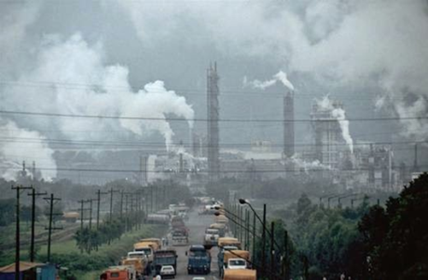
HIỆU ỨNG NHÀ KÍNH
  Mặt Trời bức xạ nhiệt xuống Trái Đất làm cho
  Trái Đất nóng lên. Bình thườngTrái Đất toả nhiệt
  ra ngoài không khí và nguội đi. Các nhà máy thải
  ra quá nhiều khí cacbonic, chính khí cacbonic
  này giống như lồng kính bao quanh Trái Đất,
  ngăn cản sự nguội đi của Trái Đất.

Slide 39
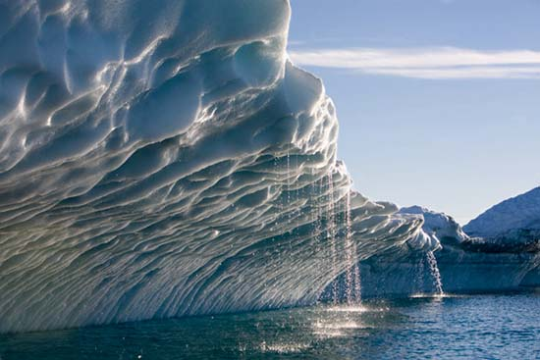
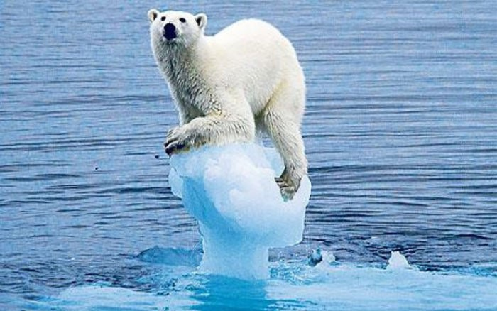
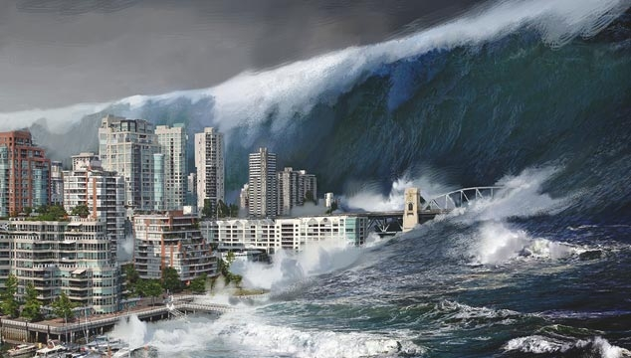
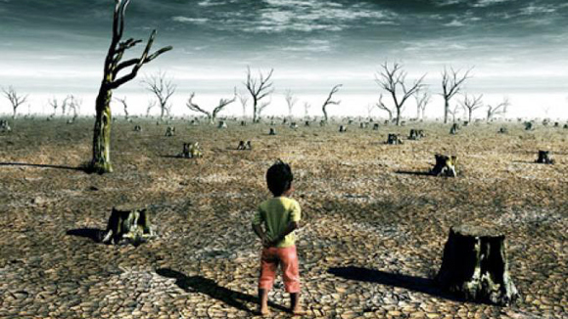
HẬU QUẢ

Slide 40
* Phương án đánh giá:
- GV đưa ra phương án đánh giá nhóm bằng thang đánh giá:
Nội dung đánh giá | Mức 4 (Giỏi) | Mức 3 (Khá) | Mức 2 ( Đạt ) | Mức 1 (Chưa đạt)
Kiến thức | Trả lời đúng và đủ câu hỏi. | Trả lời hầu hết các ý đúng. | Trả lời khoảng 50% các ý đúng. | Trả lời được rất ít ý đúng.
Hình thức | Trình bày rõ ràng, ngắn gọn. | Viết còn dài hoặc quá ngắn gọn. | Diễn đạt còn chưa súc tích. | Diễn đạt lúng túng.

Slide 41
Nhóm :…………….. Tên thành viên: ……………………. PHIẾU HỌC TẬP SỐ 3 – Thời gian 10 phút
Tên thí nghiệm | Dụng cụ thí nghiệm | Cách tiến hành | Kết quả quan sát được | Nhận xét
1. Xác định tính dẫn nhiệt của các chất: - kim loại đồng. - kim loại nhôm - thuỷ tinh
2. Xác định tính dẫn nhiệt của nước và không khí.
3. Kết luận | - Các chất đều có tính chất ………... (truyền năng lượng nhiệt) - Các chất dẫn nhiệt tốt: ……………………… còn gọi là vật dẫn nhiệt. - Các chất dẫn nhiệt kém:……………………… còn gọi là vật cách nhiệt.

Slide 42

HS nghiên cứu thông tin SGK, quan sát video mô phỏng thí nghiệm hình 25.8, hình 25.9 hoặc hướng dẫn học sinh làm thí nghiệm tương tự và hoàn thành phiếu học tập số 3.
TN 1: Sự dẫn nhiệt của chất rắn
Đồng dẫn nhiệt tốt nhất; thép, thủy tinh dẫn nhiệt kém hơn
Đồng
Thép
Thuỷ tinh

Slide 43
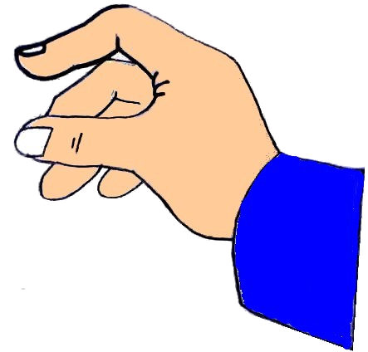
Nước dẫn nhiệt kém.
TN 2: Sự dẫn nhiệt của chất lỏng
Sáp
Thay bằng
Play
Con cá sống
Hình 25.9

Slide 44
Nhận xét về khả năng dẫn nhiệt của các chất?
Không khí dẫn nhiệt kém.
TN 3: Sự dẫn nhiệt của chất khí
Sáp
Play
Hình 25.9

Slide 45
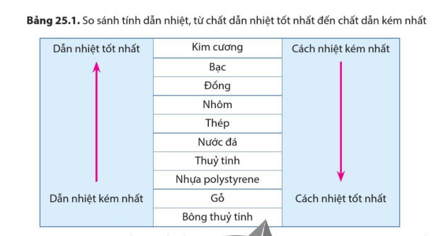

Slide 47
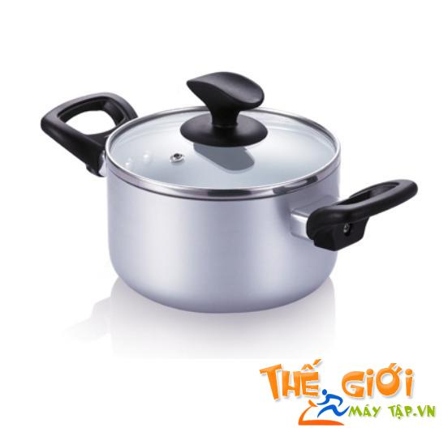
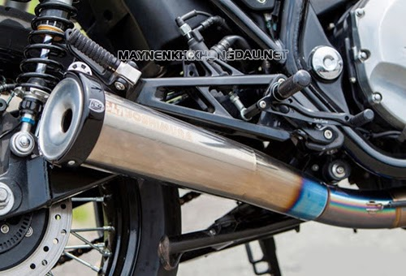
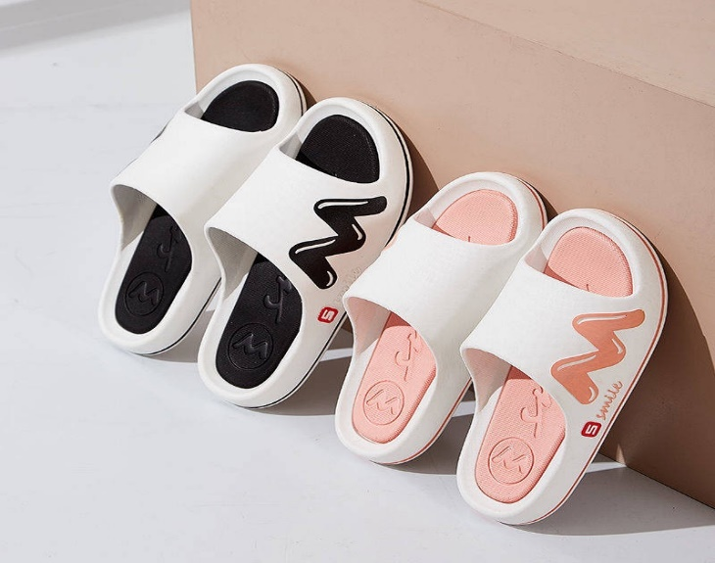
Nhóm :…………….. Tên thành viên: ……………………. PHIẾU HỌC TẬP SỐ 4 – Thời gian: 2 phút
Vật dụng | Chất tạo nên vật dụng | Công dụng
Cái xoong | Nhôm, gang, inox,…
Quai xoong | Nhựa
Đôi dép | Nhựa, cao su
ống pô xe máy | Thép không gỉ, titan,…

Slide 48
Nhóm :…………….. Tên thành viên: ……………………. PHIẾU HỌC TẬP SỐ 4 – Thời gian: 2 phút
Vật dụng | Chất tạo nên vật dụng | Công dụng
Cái xoong | Nhôm, gang, inox,… | đây là những chất dẫn nhiệt tốt để nấu nhanh
Quai xoong | Nhựa | đây là vật cách nhiệt để khi ta cầm không bị nóng.
Đôi dép | Nhựa, cao su | đây là vật cách nhiệt để khi đi không bị nóng chân.
ống pô xe máy | Thép không gỉ, titan,… | Thoát khí thải, giảm nhiệt của động cơ xe,…

Slide 49
TIẾT 3

Slide 50
LUYỆN TẬP
PHIẾU HỌC TẬP 3 - Thảo luận nhón 4
Thời gian: 10 phút
Yêu cầu: Vẽ sơ đồ tư duy cho nội dung bài học,với từ khoá: “Truyền năng lượng nhiệt”
TRUYỀN NĂNG LƯỢNG NHIỆT

Slide 51
 Lưu ý: Vật có bề mặt xù xì và màu càng tối, sẫm thì hấp thụ tia nhiệt càng nhiều. Vật có bề mặt nhẵn, màu sáng hấp thụ tia nhiệt kém.

Slide 52

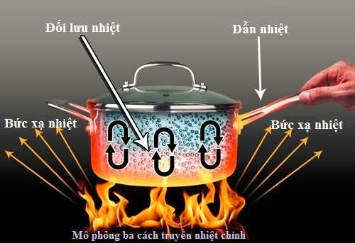
Câu 1: Hãy kể tên và chỉ ra các hình thức truyền nhiệt mà em đã học ở hình ảnh sau:
1
ĐỐI LƯU
2
DẪN NHIỆT
BỨC XẠ NHIỆT
3
4
BỨC XẠ NHIỆT

Slide 53

Câu 2: Hãy chọn từ thích hợp cho các ô trống ở bảng sau:
Chất | Rắn | Lỏng | Khí | Chân không
Hình thức truyền nhiệt chủ yếu
Bức xạ nhiệt
Dẫn nhiệt
Đối lưu
Đối lưu

Slide 54

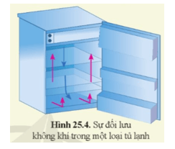
Câu 3/trang 118 KHTN 8: Ở hình 25.4, mũi tên màu đỏ chỉ hướng chuyển động của dòng khí có nhiệt độ cao hơn dòng khí chuyển động theo mũi tên màu xanh. Dàn lạnh của tủ lạnh này nằm ở phía trên hay phía dưới? Vì sao?
Dàn lạnh của tủ lạnh này nằm ở phía trên vì mũi tên màu xanh là hướng dịch chuyển của luồng không khí có nhiệt độ thấp hơn, luồng khí này được tạo ra từ dàn lạnh, có khối lượng riêng nặng hơn nên đi xuống, chiếm chỗ luồng không khí có nhiệt độ cao hơn làm luồng khí nóng này di chuyển lên trên theo mũi tên màu đỏ. Cứ như vậy tạo thành dòng đối lưu không khí trong tủ lạnh.

Slide 55
CHỦ ĐỀ 25: TRUYỀN NĂNG LƯỢNG NHIỆT
III. VẬN DỤNG
Ô SỐ MAY MẮN

Slide 56

Ô SỐ MAY MẮN
1
2
3
4
8
5
6
7

Slide 57
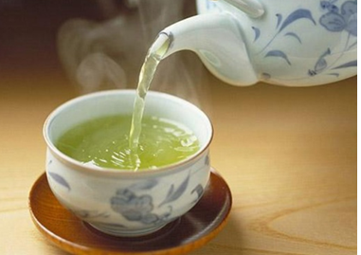
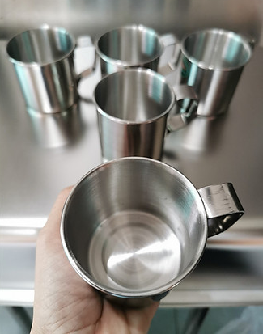
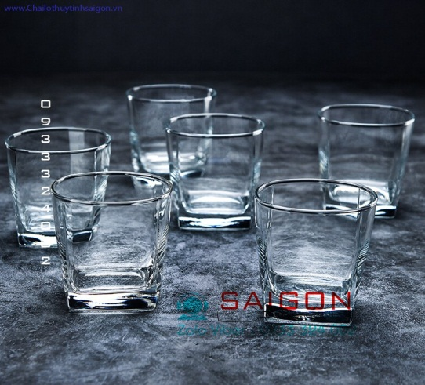
HẾT GIỜ
4
1
2
3
5
6
7
8
9
10
Start
Để uống trà hay các thức uống nóng, chúng ta nên chọn ly làm bằng vật liệu nào?
Ly sứ vì sứ dẫn nhiệt kém => cầm đỡ bị nóng.
Sứ
Inox
Thủy tinh

Slide 58
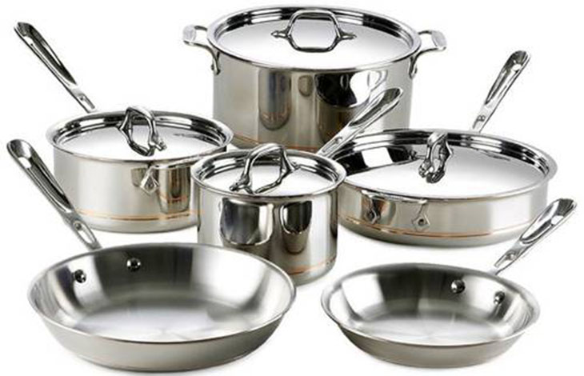
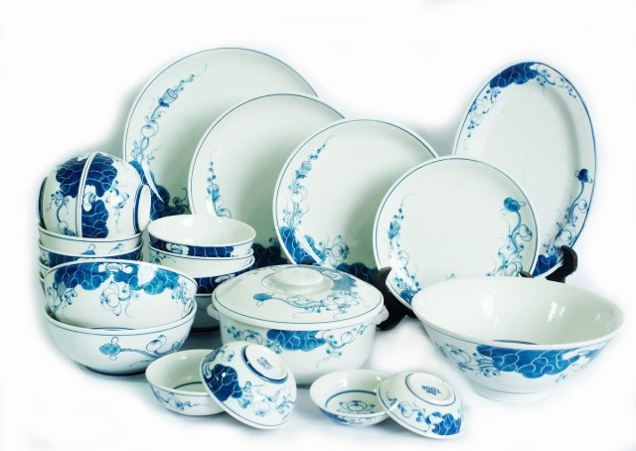
Vì sao xoong nồi sử dụng trong nấu ăn thường làm bằng kim loại, còn chén bát thì thường làm bằng sành sứ?
+ Nồi chảo bằng kim loại dẫn nhiệt tốt => thức ăn nhanh chín đỡ, tốn nhiên liệu,...
HẾT GIỜ
4
1
2
3
5
6
7
8
9
10
Start
+ Tô, chén thường làm bằng sành sứ dẫn nhiệt kém sứ
=> cầm đỡ bị nóng.

Slide 59

Vì sao trời rét, mặc nhiều áo mỏng ta thấy ấm hơn mặc 1 áo dày?
Vì không khí ở giữa các lớp áo mỏng dẫn nhiệt kém
=> nhiệt khó truyền từ cơ thể ra ngoài nên => ấm.
HẾT GIỜ
4
1
2
3
5
6
7
8
9
10
Start

Slide 60
Chúc mừng bạn
+1

Slide 61
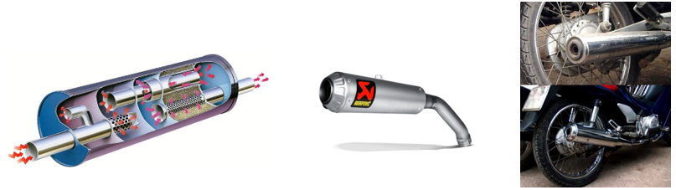
Vì sao ống xả xe máy thường làm bằng kim loại, thép (titan)?
Vì kim loại (thép, titan…) dẫn nhiệt tốt, nên khi xe máy hoạt động ống xả hơi nóng rất nhanh.
HẾT GIỜ
4
1
2
3
5
6
7
8
9
10
Start

Slide 62

Chúc mừng bạn có 1 phần quà

Slide 63
HẾT GIỜ
4
1
2
3
5
6
7
8
9
10
Start
Len là chất dẫn nhiệt tốt hay dẫn nhiệt kém? Từ đó hãy giải thích vì sao con người ta thường mặc áo len khi trời rét?
Len là chất dẫn nhiệt kém.
Ta thường mặc áo len khi trời rét: Khi đó nhiệt độ bên ngoài và bên trong sẽ chênh lệch khá lớn, nhiệt trong cơ thể ta khó truyền ra ngoài, giúp cơ thể ấm hơn.

Slide 64

Vì sao những người uống trà, cà phê nóng thường bỏ một cái thìa kim loại vào cốc trước khi rót nước sôi vào đó?
Vì kim loại dẫn nhiệt tốt, khi chạm tay vào thìa
=> ta ước chừng được nhiệt độ của trà, cà phê trong cốc.
HẾT GIỜ
4
1
2
3
5
6
7
8
9
10
Start

Slide 65

CÓ THỂ EM CHƯA BIẾT ???
☞ Những ứng dụng về sự dẫn nhiệt trong đời sống và kỹ thuật :
Tôn
Các trần nhà (Laphông) sử dụng bằng các vật liệu dẫn nhiệt kém như: xốp, ván ép, tấm nhựa rỗng... để chống nóng.

Slide 66
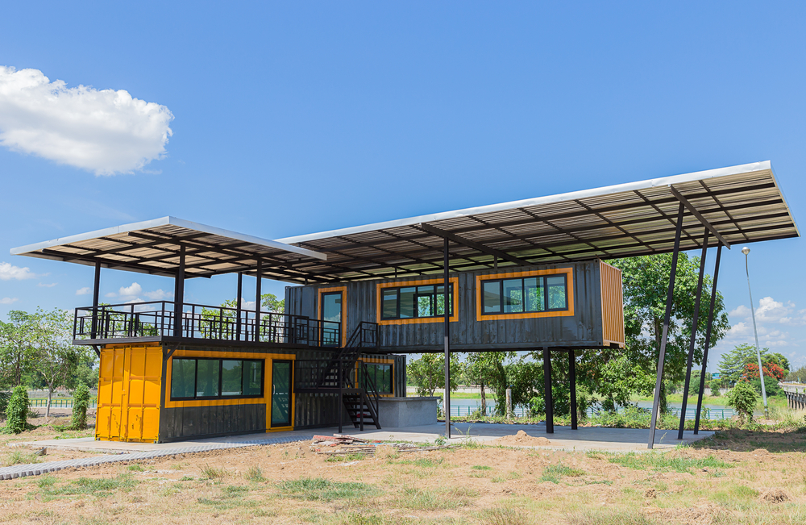
☞ Ngôi nhà Container:

Slide 67
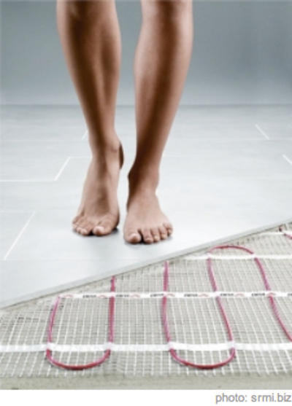
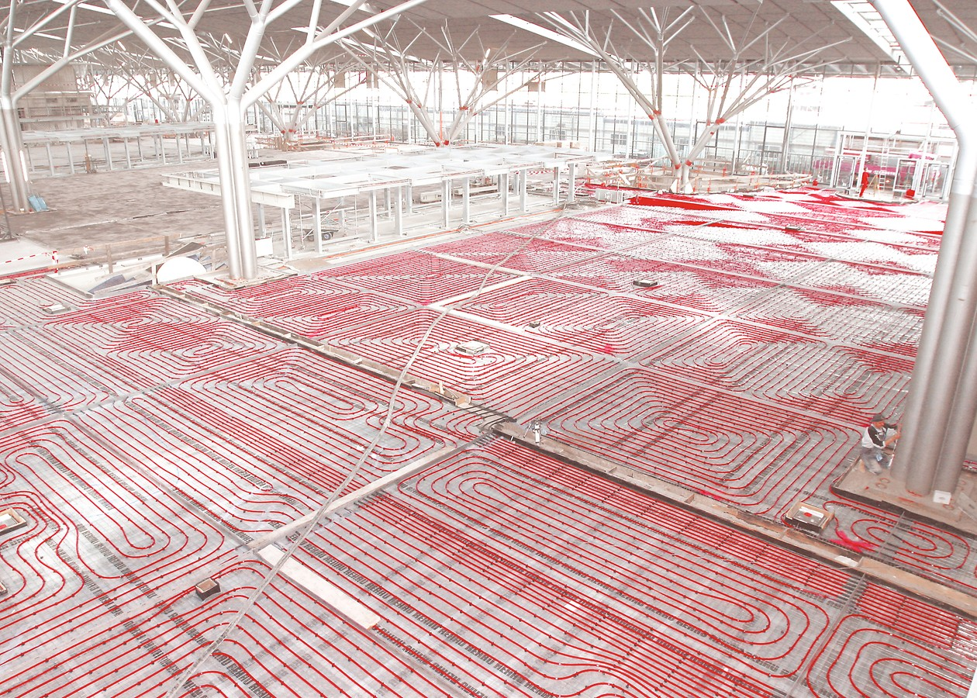
Nếu bạn đang tìm kiếm một phương thức sưởi ấm thoải mái hơn, hiệu quả hơn thì sưởi ấm bằng bức xạ có lẽ là câu trả lời phù hợp. Bởi hệ thống này sẽ cung cấp nhiệt đồng đều, thoải mái ở mọi mức độ và len lỏi đến mọi ngóc ngách trong không gian của bạn.

Slide 68
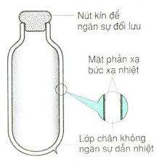
* Phích (bình thuỷ) là một bình thuỷ tinh hai lớp. Giữa hai lớp thuỷ tinh này là chân không để ngăn cản sự dẫn nhiệt. Hai mặt đối diện của hai lớp thuỷ tinh được tráng bạc để phản xạ các tia nhiệt trở lại nước đựng trong phích. Phích được đậy nút thật kín để ngăn cản sự truyền nhiệt bằng đối lưu ra bên ngoài. Nhờ đó mà phích giữ được nước nóng lâu dài.

Slide 69




THANK YOU
Tài liệu được chia sẻ bởi Website VnTeach.Com
https://www.vnteach.com

